Slide 1
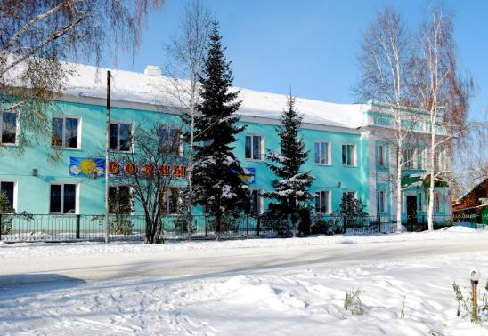
Муниципальное казённое
дошкольное образовательное учреждение
«Яйский детский сад «Солнышко»
Районный смотр-конкурс
родительских уголков в ДОУ

Slide 2
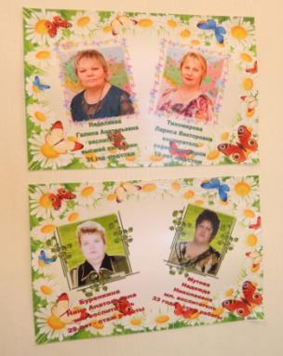
Здравствуйте!
Вас встречают педагоги
первой младшей группы «Бабочки»
Рады приветствовать Вас:
Галина Анатольевна Наделяева и
Лариса Викторовна Тихомирова

Slide 3
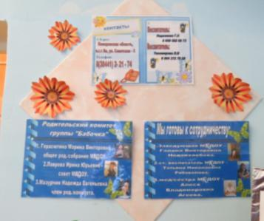
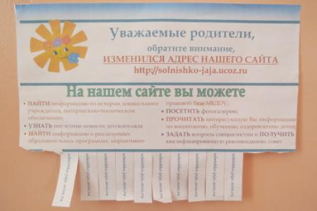
Мы всегда на связи с вами,
Мы теперь – одна семья –
Вот Вам адрес сайта сада
Да и наши номера.

Slide 4
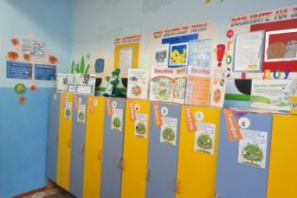
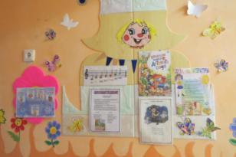
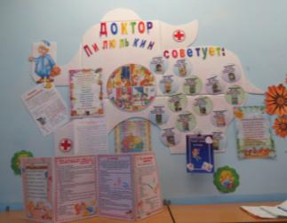
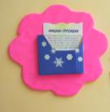
Наша основная задача –
создать комфортные условия
для гармоничного развития воспитанников
Основной принцип нашей работы – индивидуальный подход к каждой семье

Slide 5
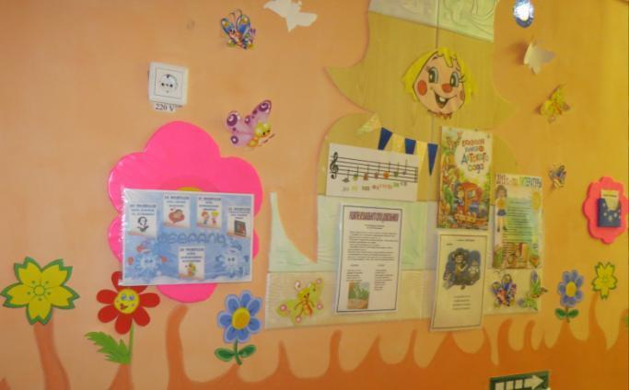
В нашем садике чудесно,
Всем детишкам интересно.
Книжки разные читаем,
Дружно песенки поём.

Slide 6
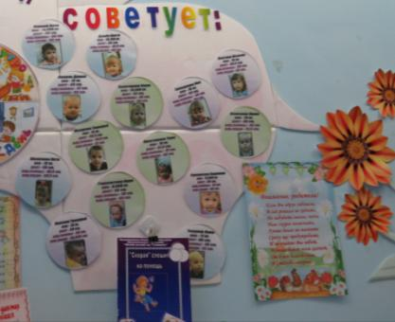
Посмотри, как хороши
Нашей группы малыши.
День рождения справляем, Никого не забываем.

Slide 7
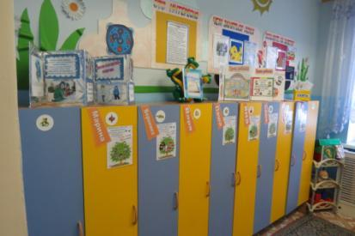
Утром каждого встречаем,
На именам всех называем.
Чтобы не попасть впросак,
На кабинках виден знак.

Slide 8
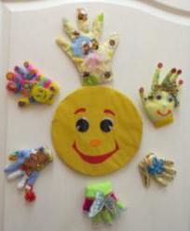
Раз, два, три, четыре, пять –
Начинаем мы считать…
Этот пальчик – дедушка,
Этот пальчик – бабушка,
Этот пальчик – папочка,
Этот пальчик – мамочка,
Этот пальчик – Я.
Вот и вся моя семья!

Slide 9
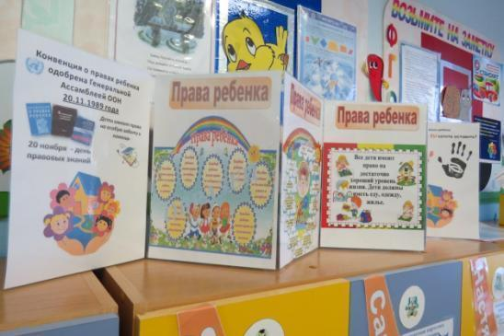
Я – ребёнок!
Я имею право:
Расти, развиваться, жить,
Творить, отдыхать, заниматься, играть и дружить,
Здоровым и любимым быть.

Slide 10
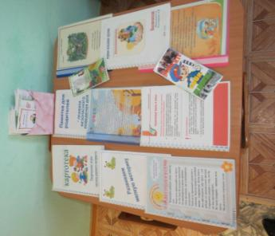
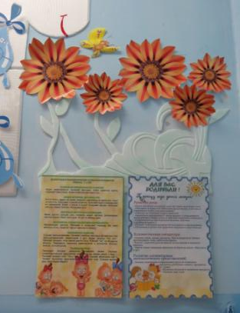
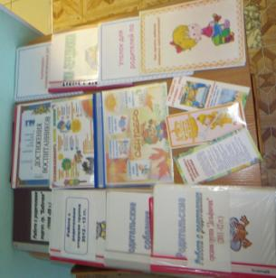
Прочитайте наши памятки
И выскажите мнение,
Мы с уважением учтём
Все ваши предложения.

Slide 11
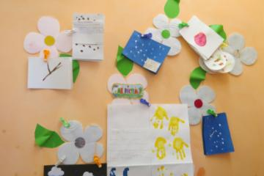
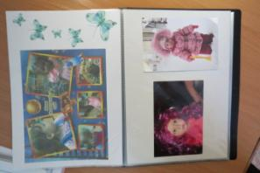
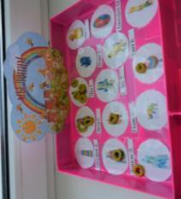
Всё по расписанию:
Чудное питание,
Ребятишки лепят, строят,
Пыль стирают, чистят, моют…

Slide 12
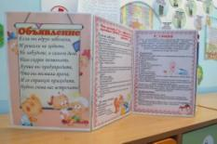
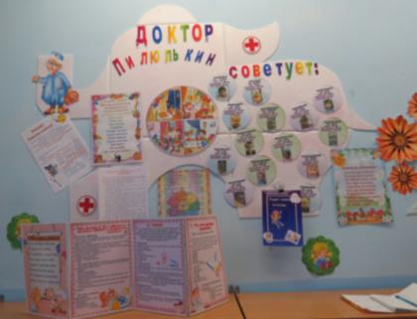
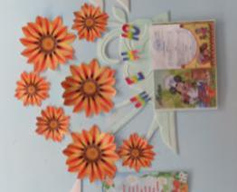
Знает врач о нас немало:
Как зовут, кто наша мама,
Знает рост и знает вес,
Кто как спит и кто как ест.
С нас не сводит строгих глаз,
потому что лечит нас.

Slide 13
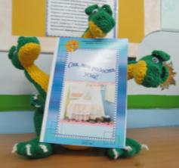
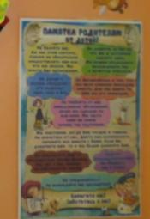
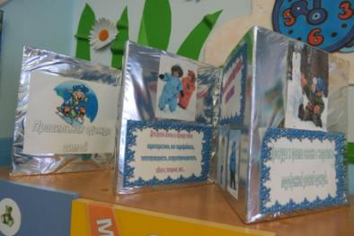
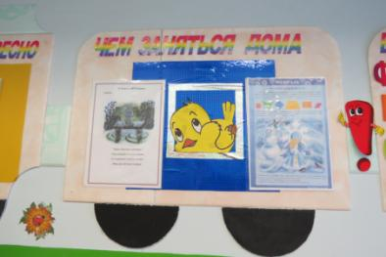
Много есть у Вас вопросов,
Мы поможем Вам всегда,
Вы возьмите на заметку,
Что вам нужно для себя.

Slide 14
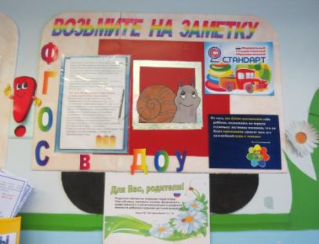
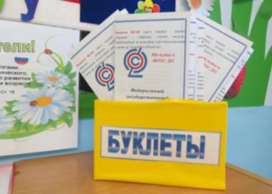
ФГОС для дошкольников
необходим,
В игре развиваться
всегда мы хотим
А папе и маме, мы скажем уверенно:
- ФГОС – не реклама, а стандарт нового поколения!

Slide 15
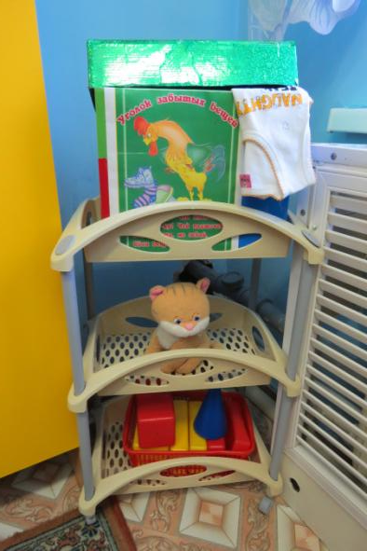
Ку-ка-ре-ку!
Чей носочек?
Ку-ка-ре-ку!
Чей платочек?
Эй, ребята, не зевай!
Свои вещи разбирай!

Slide 16
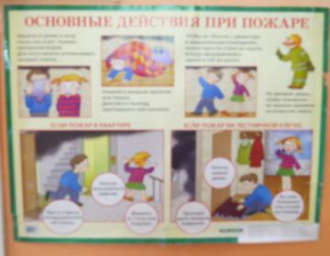
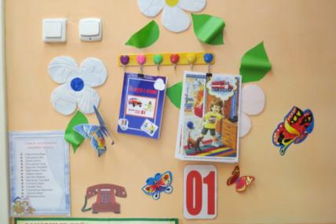
Ты в «01» поскорее звони,
Срочно пожарных! Помогут они.

Slide 17
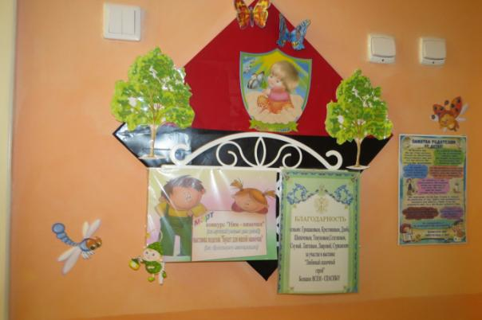
Мы родителям большое всем «спасибо» говорим!
За их понимание, помощь, старание.

Slide 18
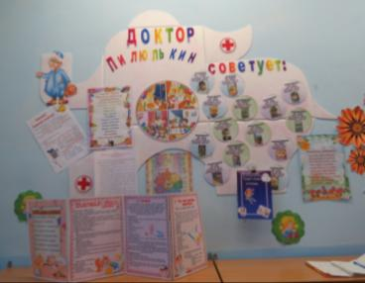
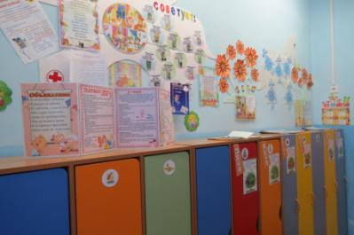
Вот окончен наш рассказ.
Снова рады видеть Вас!

